Slide 1
Бенедикт Спиноза

Slide 2

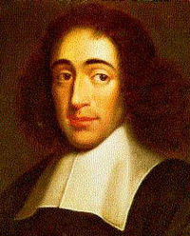
«Мы стремимся к чему-либо, желаем чего-нибудь, чувствуем влечение и хотим не вследствие того, что считаем это добром, а наоборот, мы потому считаем что-либо добром, что стремимся к нему, желаем, чувствуем к нему влечение и хотим его.»

Slide 3

Бенедикт Спиноза был самым значительным философом ХVII века. Еще в ранней юности Спинозе не давал покоя вопрос: «В чем состоит истинное благо, правда человеческой жизни?»
Уже тогда он понял, что нет блага ни в славе, ни в почестях, ни в чувственных наслаждениях. Но потребовались годы, чтобы прийти к выводу, что «истинная добродетель есть не что иное, как жизнь по одному только руководству разума…, ибо люди, управляемые разумом, т. е. люди, ищущие собственной пользы по руководству разума, не чувствуют влечения ни к чему, чего не желали бы другим людям, а потому они справедливы, верны и честны».
По Спинозе, «самое полезное в жизни – совершенствовать свое познание или разум, и в этом одном состоит высшее счастье или блаженство человека».

Slide 4
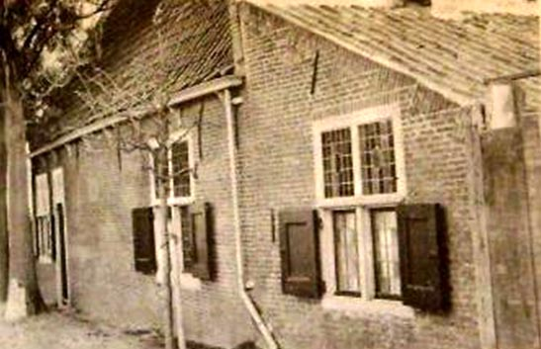
биография
Бенедикт Спиноза родился 24 ноября 1632 года в Амстердаме, в еврейской семье, которая поселилась здесь спасаясь от испанской инквизиции. Воспитывался как ортодоксальный еврей и учился в еврейском религиозном училище, которое готовило служителей еврейского культа, усердно изучая каноны Корон Торы. На юного Баруха руководители еврейской общины возлагали большие надежды, видя в нем будущего раввина и еврейского богослова.
Ему пришлось оставить училище чтобы помогать отцу вести торговое дело. Так как оно совсем не занимало его, после смерти отца в 1654 году Спиноза стал заниматься тем, что его больше всего интересовало - научной и философской деятельностью. Он наследует имение матери, и раз и навсегда посвящает себя философии и оптике.

Slide 5

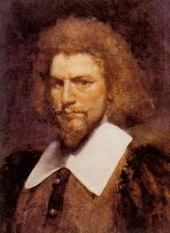
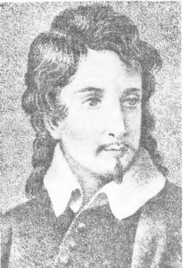
Большое влияние на Спинозу оказал еврейский вольнодумец Уриэль Акоста. В 1653 г. сбылось горячее желание Спинозы: его наставником стал доктор филологии Франциск ван ден Энден, открывшего перед мальчиком двери в новый мир схоластики и современной философии. Также Спиноза начинает изучение латинского языка под его руководством. Еще одним мыслителем, под влиянием которого во многом сформировалась его позиция, стал итальянский священник Джулио Ванини, относившийся к последователям Джордано Бруно.

Slide 6
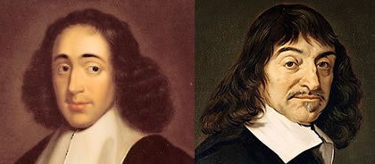
Еще в 1652 г., беседуя с учениками школы, Спиноза усомнился в божественном происхождении Талмуда, категорично высказался о наличии загробной жизни, бессмертии души и т.д., вследствие чего был вызван в судилище. В этот период биографии круг его знакомств значительно расширился, в том числе за счет людей, не принадлежавших к еврейской общине. Спиноза отказывается от иудаизма, становится Бенедиктом. В 1656 г. его изгоняют из общины, наложив проклятие. Он становится учащимся частного колледжа. В это время состоялось его ознакомление с сочинениями Декарта.

Slide 7
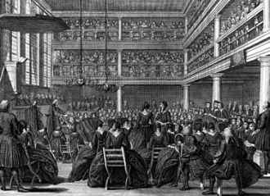
В 1655х годах в стране действовало общество коллегиантов (единомышленников), защищавших свободомыслие и гуманизм. С Библией в руках члены этого общества выступали против ортодоксов-кальвинистов, жестоко преследовавших вольнодумство. Спиноза познакомился с ними в 1655 году. Коллегианты, жаждавшие познать истинный смысл Священного писания, не могли не поставить во главе своего общества Спинозу - знатока Библии.

Slide 8
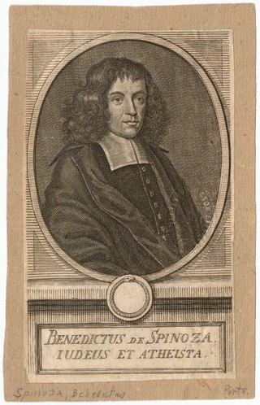
Где-то между 1660-1661 г.г. Спиноза навсегда покидает город и отправляется жить в Риджнсбург в общине Лейден. Именно здесь появятся самые значимые его труды.
В 1663 г. Спиноза пишет одну из основных работ всей своей жизни, «Трактат о Боге, человеке и его благополучии». Этот научный труд был стремлением донести миру свои взгляды на метафизику, эпистемологию и мораль.

Slide 9
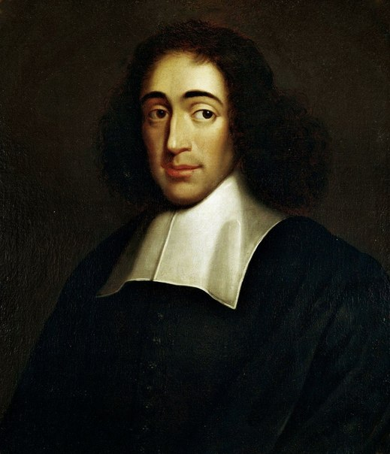
После того, как Спиноза, приняв латинское имя, начинает преподавать в школе, у него впервые возникают романтические чувства к дочери учителя той же школы, Кларе. Однако любовь его была безответной, и вскоре девушка отвергает его ради человека более богатого и успешного.

Slide 10

Его встречи с различными учёными, философами и теологами, имевшие место в этом городе, лягут в основу нового труда «Этика».
И в это же время он работает над своим трудом «Богословско-политический трактат» в защиту светских и конституционных властей, который будет издан анонимно в 1670 г. Скандальный труд вызвал бурю негодования в обществе и был официально запрещён в 1674 г.

Slide 11
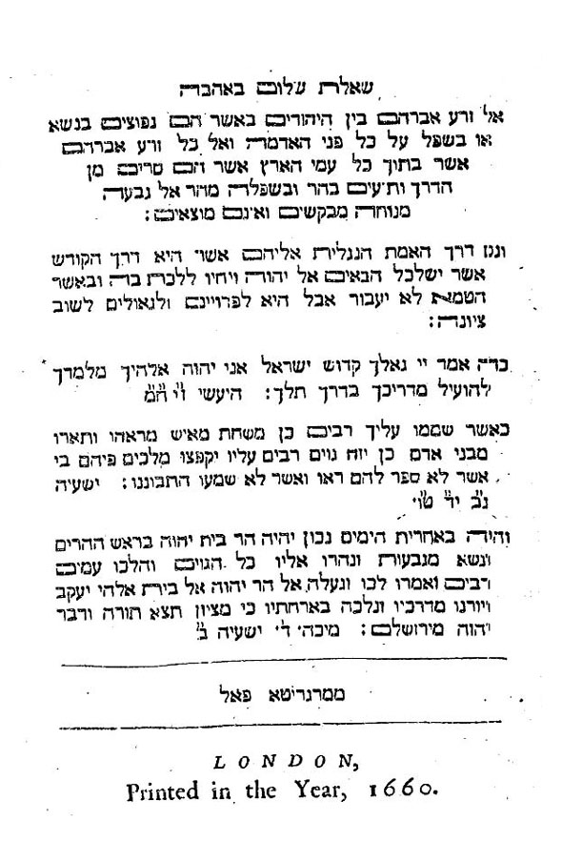
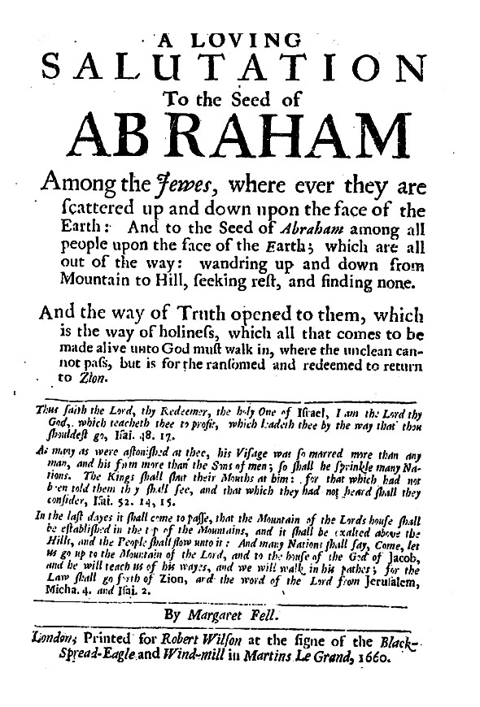
В 1670 г. Спиноза переезжает в Гаагу. Здесь он работает над написанием «Политического трактата», а также ряда других работ, в том числе и «Трактата о радуге» и научных заметок «О вычислении вероятности». Помимо этого, Спиноза продолжает трудиться над работой на еврейском языке, а также берётся за голландский перевод Библии, который вскоре сам же уничтожит.

Slide 12

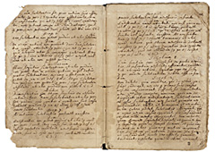
Свой шедевр «Этика» Спиноза закончит в 1676 г. В этой работе он безжалостно критикует традиционные верования и философские концепции Бога, человеческого существа, природы и Вселенной в целом. В пух и прах он разносит религиозные, богословские и моральные устои. Парадокс состоит в том, что именно в этом труде Спиноза провозглашает, что Бог есть мир, отождествляя Бога с природой.

Slide 13
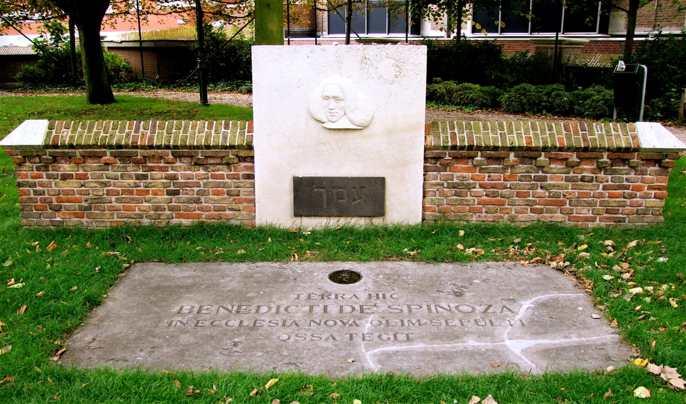
В 1676 г. здоровье Спинозы пошатнулось, и, на протяжении года, состояние его будет лишь ухудшаться. 21 февраля 1677 г., вследствие болезни лёгких, приобретённой в процессе вредной работы в мастерской по шлифовке линз, сердце Спинозы остановилось. Похоронили его на церковном кладбище при Новой христианской церкви в Гааге.

Slide 14
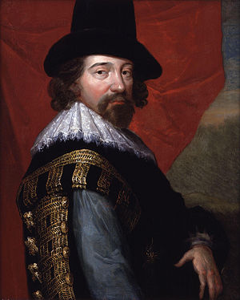
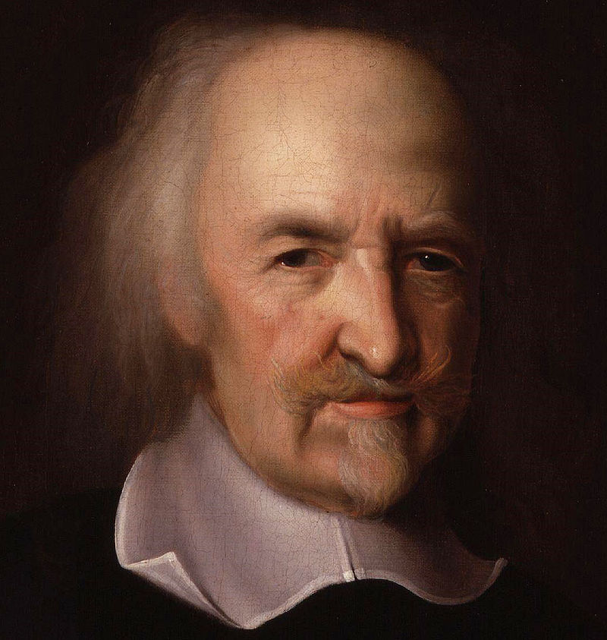
Основные принципы философии Спинозы
Источниками учения мыслителя наряду с рационалистической философией Декарта и средневековой еврейской философией были пантеистическая доктрина Джордано Бруно, а также философские учения Фрэнсиса Бэкона и Томаса Гоббса.

Slide 15
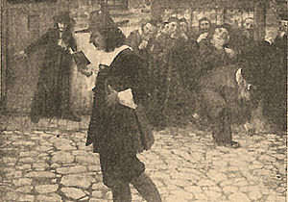
Считая вслед за Гоббсом и другими философами этой эпохи геометрию наиболее совершенной наукой, Спиноза придал своему главному произведению - "Этике" - форму геометрического трактата, построив его как систему определений, аксиом, теорем.

Slide 16
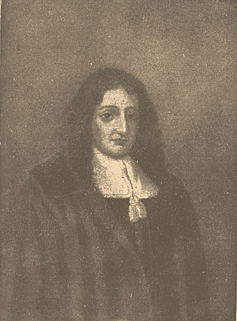
В основе онтологии Спинозы лежит положение о тождестве бога и природы. Природу он рассматривал как единую, вечную и бесконечную субстанцию, являющуюся причиной самой себя. Многообразные единичные вещи являются проявлениями субстанции или ее модусами. Субстанция предстает как порождающая природа, противопоставленная бесконечности единичных вещей. Субстанция обладает бесконечным количеством неотъемлемых свойств, составляющих ее сущность, но человеческому уму доступны только два: протяженность и мышление. Движение рассматривалось как один из модусов вещей.

Slide 17
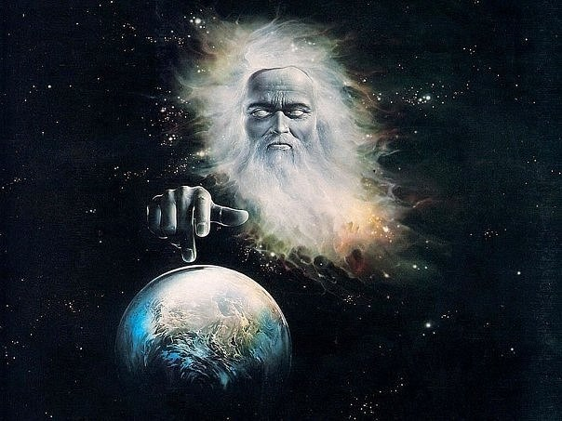
В «Кратком трактате о Боге, человеке и его блаженстве» рассматривается вопрос о том, что такое Бог. По определению Спинозы, Бог "есть существо, о котором утверждается, что оно есть все или имеет бесконечные атрибуты, из которых каждый в своем роде совершенен". Спиноза не противопоставляет мир Богу, ибо в "природе все выражается во всем, и, таким образом, природа состоит из бесконечных атрибутов, из которых каждый в своем роде совершенен. Это вполне согласуется с определением, которое дается Богу". Возвеличивая природу, Спиноза отождествляет ее с Богом Вне природы Бог ничто.

Slide 18
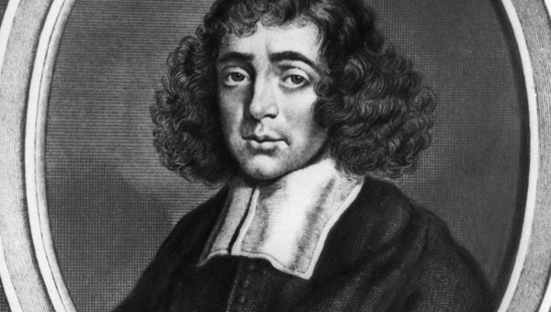
Спиноза выступил последовательным и радикальным противником телеологии и сторонником детерминизма, который понимал механистически и фаталистически: случайность понималась им как субъективная категория. Весь мир представал в философии Спинозы системой строгой и жесткой детерминации.
В области познания философ занял позицию последовательного рационализма, о чем свидетельствует его классификация познавательных способностей.

Slide 19
К первому роду познания он отнес, с одной стороны, "познание через беспорядочный опыт", опирающееся на чувства, с другой стороны, познание посредством оперирования аналогиями.
Второй род познания Спиноза называет "мнением или воображением". Его результатом являются неадекватные, то есть искаженные и смутные идеи; он является единственной причиной ложных знаний.
Третий род - интуиция, которая нацелена на адекватное познание сущности вещей. Рассудок и интуиция дают адекватное, истинное знание. В качестве критериев истины служили необходимость, ясность и отчетливость.

Slide 20
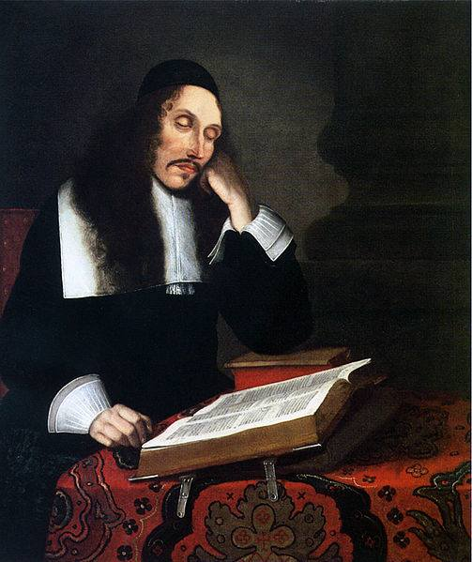
Рассматривая тело человека как модус протяженности, а его душу - как модус мышления, то есть подчиненными необходимости, Спиноза отрицал свободу воли. В аффектах (страстях) проявляется порабощенность человека, его рабство. Вместе с тем Спиноза обосновывал идею о совместимости необходимости и свободы, которая достигается благодаря познанию, которое является сильнейшим из человеческих влечений и проясняет аффекты.

Slide 21
Свобода, по Спинозе, противостоит не необходимости, а принуждению и насилию. Положение о свободной необходимости является камнем этики Спинозы. Философ-мудрец, познавая необходимость и испытывая "интеллектуальную любовь к богу", становится свободным.

Slide 22
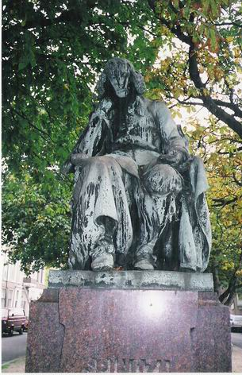
Памятник Спинозе недалеко от его дома в Гааге.

